Slide 1
TRIGONOMETRIA
SANDRA ISABEL SALAZAR GIRALDO.

Slide 2
Trigonometría:
La trigonometría es la rama de las matemáticas cuyo significado etimológico es “la medición de los triángulos”.
Es la rama de las matemáticas que estudia la relación entre los ángulos y los lados del triangulo.
En términos generales es el estudio de las funciones seno, coseno, tangente, cotangente, secante, cosecante. Que son aplicadas en todos aquellos ámbitos en los que se requieren medidas de precisión.

Slide 6
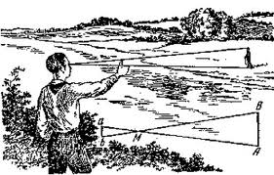
ORIGEN DE LA TRIGONOMETRÍA
La agrimensura, la navegación y la astronomia son prácticas que, desde sus orígenes, han requerido el cálculo de distancias cuya medición directa no resultaba posible.
La distancia desde un punto situado al pie de una montaña hasta su cima, por ejemplo, o desde una embarcación hasta un determinado punto de la costa, o la que separa dos astros, pueden resultar inaccesibles a la medición directa.

Slide 7
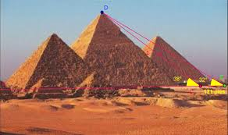
Aporte de la trigonometría
Para resolver este problema, los antiguos babilonios recurrieron ya a la trigonometría; es decir, a una serie de procedimientos que permiten poner en relación las medidas de los lados de un triángulo con las medidas de sus ángulos.

Slide 10
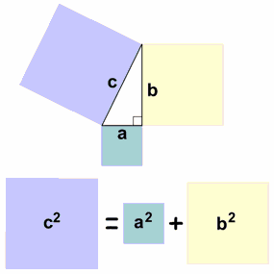
TEOREMA DE PITAGORAS
cateto
hipotenusa
cateto
=

Slide 11
EJEMPLO
a² = b² + c²
a=x
b=12
a² = 12² + 5²
a² =144 + 25
a² = 169 /√
c=5
a =
13

Slide 13
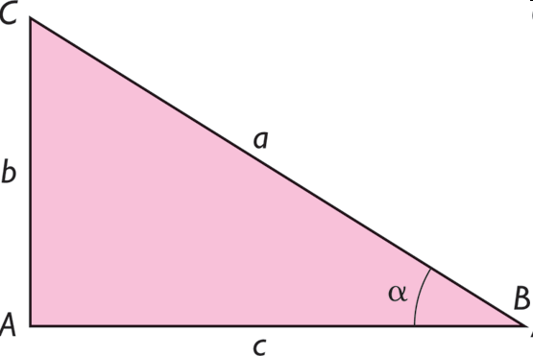
Ejemplos:
a= x b= 8 c= 6
Teorema de Pitágoras
cateto² + cateto² = hip²
a² = 8 + 6
a² = 64+ 36
a= 10
sen α = 8 10 | tan α = 8 6 | Sec α = 10 6
cos α = 6 10 | Cot α = 6 8 | Csc α = 8 10

Slide 14
RAZONES TRIGONOMETRICAS.
Seno SEN α = CATETO OPUESTO α HIPOTENUSA | Coseno COS α= CATETO ADYACENTE α HIPOTENUSA
Tangente Tan α= CATETO OPUESTO α CATETO ADYACENTE α | Cotangente Cot α= CATETO ADYACENTE α CATETO OPUESTO α
Secante Sec α= HIPOTENUSA CATETO ADYACENTE α | Cosecante Csc α= HIPOTENUSA CATETO OPUESTO α

Slide 15
Razones trigonometricas reciprocas.
1 = sec α
Cos α
1 = csc α
Sen α
1 = cot α
tan α
Cos α sec α = 1
Sen α csc α = 1
Tan α cot α = 1
Ejemplos:
1 = sec 30º
Cos 30º
Csc 60º = 1
sen 60º
Tan 45º = 1
cos 45º

Slide 16
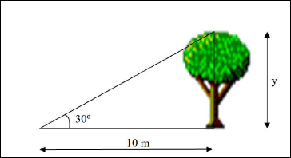
Problemas
Calcula la altura de un árbol que a una distancia de 10 m se ve bajo un
ángulo de 30º.

Slide 17
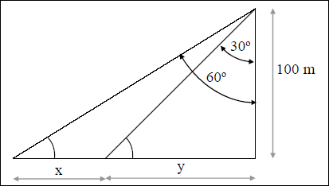
Calcula x

Slide 18
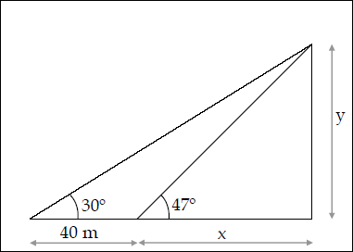
Calcula x e y:

